Slide 1
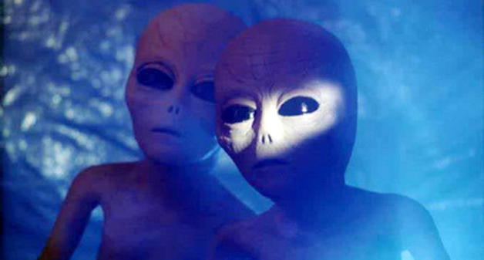
Уфолог – моя будущая профессия
Уфология — наука, занимающаяся изучением свидетельств о существовании НЛО, в т.ч. о контактах с НЛОнавтами и похищениях ими, мысленном общении с инопланетянами, о контактах в истории человечества, а также о других подозреваемых с деятельностью внеземного разума паранормальных явлениях (круги на полях, неопознанные плавающие объекты, квакеры и пр.). В широком смысле слова уфологией называют исследование и других паранормальных явлений, непосредственно не связанных с НЛО: полтергейста, призраков и др.

Slide 2
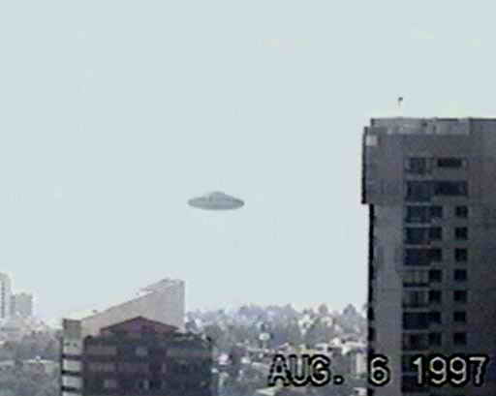
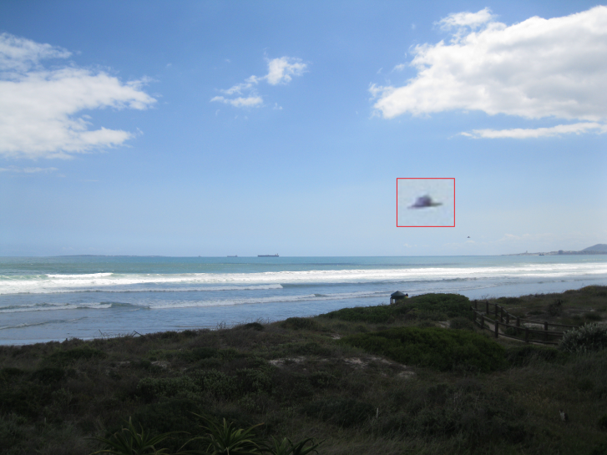
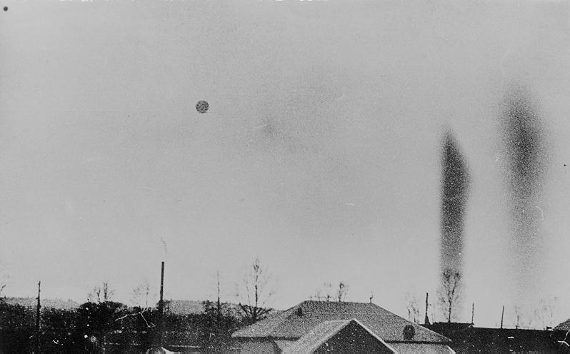
Уфолог – это человек, занимающийся проблемами и исследованиями, связанными с неопознанными летающими объектами – УФО или НЛО. Круг как специалистов, так и любителей, интересующихся этими аномальными явлениями, очень широк. Одни уфологи отдают предпочтение строгому научному исследованию, другие слишком многое принимают на веру, третьи являются откровенными шарлатанами.

Slide 3
Зарождение уфологии
Принято считать, что термин «уфология» появился в английском языке в 1959 году. В частности, Oxford English Dictionary сообщает о первом его использовании в журнале Times Literary Supplement 23 января 1959 года. Известно, однако, что эта статья появилась спустя восемь лет после того, как Эдвард Дж. Руппельт впервые предложил и начал использовать термин UFO в 1951 году.
В 1947 г. К. Арнольд увидел девять непонятных летающих предметов, передвигавшихся с немыслимой тогда сверхзвуковой скоростью. Известие об этих «летающих тарелках» быстро облетело всю Америку, в результате чего едва ли не каждый день появлялись очевидцы НЛО. Вскоре их накопилось столь много, что ВВС США подняли тревогу, предположив, что они запускаются СССР.
После того, как начали исследовать феномен НЛО, выяснилось, что «летающие тарелки» не начали вдруг появляться во второй половине двадцатого века. Сведения о странных летающих огоньках и предметах поступали и во время Второй мировой войны, и в Викторианскую эпоху. О небесных знаках упоминают и средневековые церковные хроники, и летописи древности.
Для исследования феномена ВВС США создавали различные секретные проекты.
В марте 1947 года ВВС США начали сотрудничать с прессой. Журнал «Life», доселе высказывавший пренебрежение к «летающим тарелкам», обмениваясь сведениями с ВВС, опубликовал статью Роберта Гинны и Бредфорда Дарраха «К нам гости из космоса?». Эта статья вызвала множество отзывов, статей о НЛО.

Slide 4
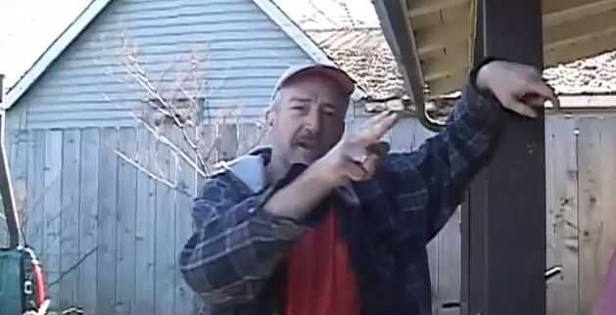
Уфологические исследования более всего затрагивают такие направления науки:
Психология. Ключевую роль в изучении случая предполагаемого наблюдения НЛО играет установление искренности показаний очевидцев (например, при помощи детектора лжи) и установление возможности реального существования наблюдавшегося ими феномена (например, поиском других независимых очевидцев). Понятно, что вероятность того, что явление действительно имело место, низка, если у респондента обнаружено какое-либо галлюциногенное психическое расстройство.

Slide 5
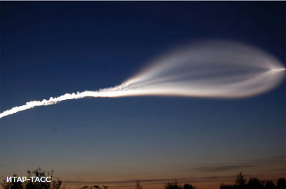
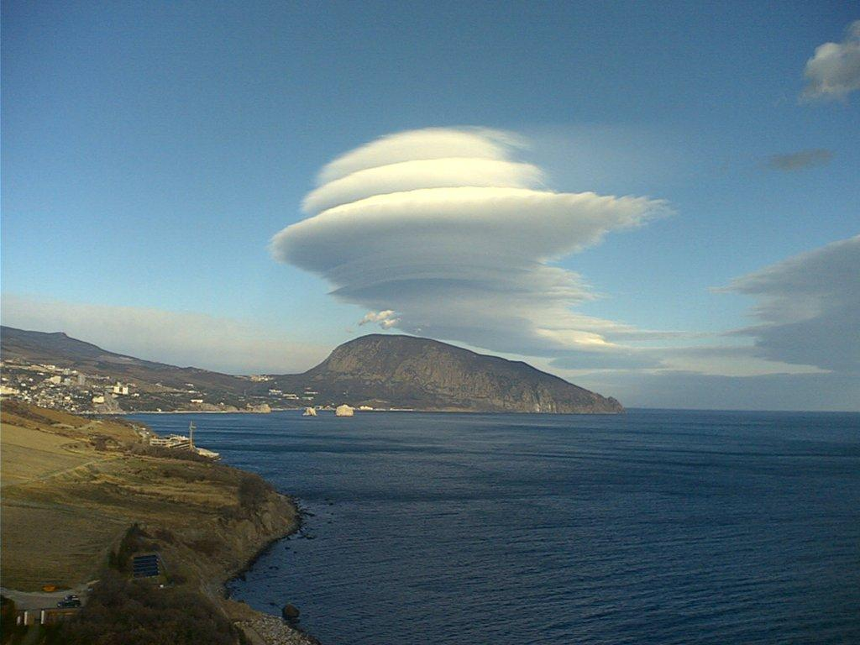
Метеорология. Существует множество атмосферных явлений, могущих ввести их очевидцев в заблуждение: ложные солнца, линзообразные облака и т.д. Расследующий случай уфолог прежде всего должен установить, не вызвано ли сообщение о НЛО наблюдением какого-либо из этих явлений.

Slide 6
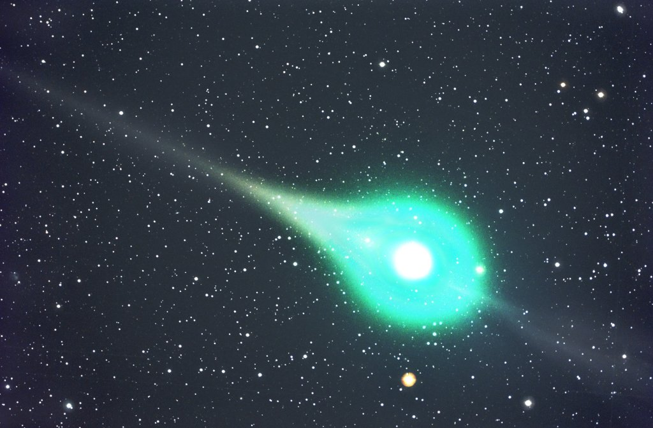
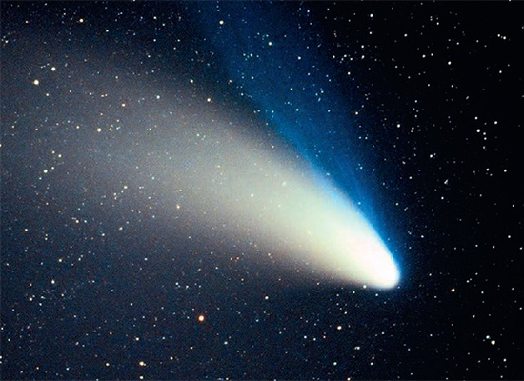
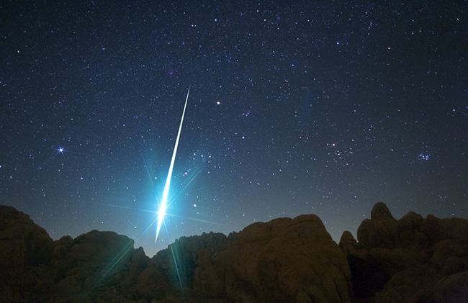
Астрономия. Параллельно с атмосферными явлениями в науке описано множество астрофизических феноменов (вроде явления кометы, Венеры), вызывающих сообщения о наблюдении НЛО. Наиболее авторитетными уфологами были как раз профессоры астрономии (Аллен Хайнек и Дональд Мензел).

Slide 7
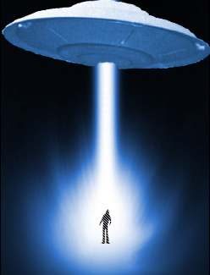
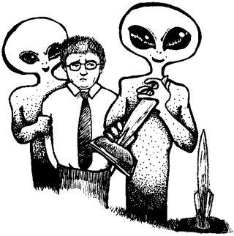
Уфолог – интересная и увлекательная профессия, но так же не стоит забывать, что многие уфологи погибали или исчезали при неизвестных обстоятельствах…
Американский писатель Сидни Шелдон отметил 23 случая гибели астрономов, среди которых были интересующиеся уфологией люди:
в октябре 1986 г. астроном профессор А. Шариф выехал из Лондона в Бристоль и повесился там на дереве, преодолев расстояние в 100 км;
через несколько дней лондонский же профессор В. Дазибай бросился с Бристольского моста;
в январе 1987 г. Автар Синг-Гада пропал без вести;
в феврале 1987 г. Питер Пигегел был задавлен своей машиной;
в марте 1987 г. Дэвид Сэняс разбился насмерть, въехав на большой скорости в здание кафе;
в апреле 1987 г. повесился Марк Визнер, был убит Стюарт Гудинг, Дэвид Гринхалг упал с моста, Шани Уоренн утопился;
в мае 1987 г. Майкл Бейкер погиб в автокатастрофе.

Slide 8
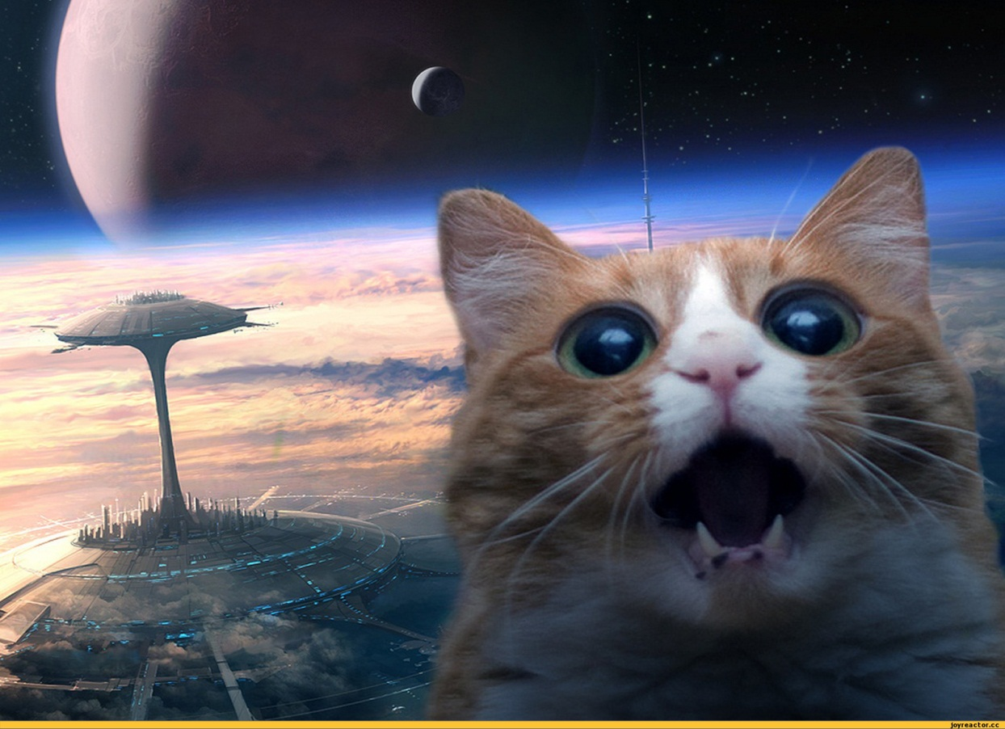
Но, к сожалению, редко встречаются профессиональные уфологи. Как правило, уфолог – это хобби, такое же, как и, например, нумизмат – люди объединяются, занимаются этим делом, но зарплаты не получают. Однако существуют организации, занимающиеся поиском внеземных цивилизаций, которые могут нанимать уфологов. Так же этим занимаются ВВС США и прочие правительственные организации. У уфологов есть ещё один способ заработка – они пишут книги и научные работы. Образование можно получить в таких странах, как Россия, Китай, США (штаты Иллинойс и Калифорния), Франция, где есть факультеты уфологии.

